Slide 1

Stile und Looks 2
ISBN 978-3-8362-6736-9 Rheinwerk Design 1. Auflage 2020 Rheinwerk Verlag, Bonn 2020

Slide 2
Zubehör und Ausrüstung

Slide 3
Grafikprogramme für den Rechner
Bekanntester Anbieter für Profisoftare: Adobe Inc. https://www.adobe.com/at/
Photoshop (Bildbearbeitung)
Illustrator (Grafik & Vektorillustrationen)
InDesign (Layout)
Lightroom (Fotobearbeitung)
Premiere Pro (Videobearbeitung)
After Effects (Animationen)
Affinity – ohne Abo Modell https://affinity.serif.com/de/
Affinity Designer (Grafik)
Affinity Photo (Bildbearbeitung)
Affinity Publisher (Layouterstellung)
Coreldraw Graphics Suite https://www.coreldraw.com/de/
CorelDRAW (Layouts und Grafikdesign)
Photo-Paint (Bildbearbeitung)
Weitere Anwendungen für Schriften, Vektorisierung von Bitmaps, optimierte Nutzung von Onlineinhalten
Zeichensoftware Clip Studio Paint https://www.clipstudio.net/de/
Für Illustrationen, Comics, Animationen und Zeichnungen
QuarkXPRESS https://www.quark.com/de/
Für Layouts und Grafiken
Gimp https://www.gimp.org/
Designprogramm

Slide 4
Online-Grafikprogramme
Canva – bekannteste Online-Grafiksoftware https://www.canva.com/de_de/
Vorlagen für Grafikprojekte (Logos, Newsletter, Präsentationen, Visitenkarten, …)
Crello https://crello.com/de/
Ähnlich wie Canva
Pablo https://pablo.buffer.com/
Grafiksoftware für Social Media
Piktochart https://piktochart.com/
für Infografiken und Präsentationen
Procreate https://procreate.art/

Slide 5
Anbieter für Bilder und Illustrationen
Stockphoto - Quelle für sämtliche Bildinhalte - Kostenpflichtig
Adobe Stock https://stock.adobe.com/at/
iStock https://www.istockphoto.com/de
Getty Images https://www.gettyimages.at/
Shutterstock https://www.shutterstock.com/de/

Slide 6
Anbieter für Bilder und Illustrationen
Stockphoto - Quelle für sämtliche Bildinhalte - Kostenlos
Burst https://burst.shopify.com/
Freephotos https://freephotos.cc/de
Pexels https://www.pexels.com/de-de/
Pixabay https://pixabay.com/de/
Stokpic https://stokpic.com/
Stocksnap
Stockvault https://www.stockvault.net/
Unsplash https://unsplash.com/

Slide 7
Quellen und Ressourcen für Schriften
Kommerzielle Anbieter
Fontshop - https://www.fontshop.com/
Fontspring - https://www.fontspring.com/
Linotype - https://www.linotype.com/de/
MyFonts - https://www.myfonts.com
Typekit - https://fonts.adobe.com/
Kostenfreie Schriften
DaFont - https://www.dafont.com/de/
Font Squirrel - https://www.fontsquirrel.com/
Google Fonts - https://fonts.google.com/
1001 Free Fonts - https://www.1001freefonts.com/

Slide 8
Icons
Fontawesome - https://fontawesome.com/
Flaticons - https://www.flaticon.com/de/
Freepik - https://de.freepik.com/freie-ikonen
Iconfinder - https://www.iconfinder.com/
Icon8 - https://icons8.de/icons

Slide 9
Anbieter für kreative Materialen, Vorlagen, Tools & Ressourcen
Creative Market - https://creativemarket.com/
Design Cuts - https://www.designcuts.com/
Envato - https://envato.com/

Slide 10
Farben und Inspirationen für das Design
Adobe Color - https://color.adobe.com/de/create/color-wheel
Paletton - https://paletton.com/#
COLOURlovers - https://www.colourlovers.com/
ColRD - http://colrd.com/
Flat UI Color Picker (speziell für Farben im Flat Design) - https://www.flatuicolorpicker.com/
Pinterest - https://www.pinterest.at/

Slide 11
Tipps und Tricks für kreatives Arbeiten

Slide 12
Die Auftragsklärung
W-Fragen abklären und präzise beantworten
Wer ist Zielgruppe für das Design
Achtung: Die Zielgruppe umfasst diejenigen Personen, die das Design letztendlich nutzen, und dies ist in der Regel nicht der Auftraggeber!
Was soll vermittelt werden?
Was ist die Hauptaufgabe, die das Design erfüllen soll, der Zweck, den es erfüllen soll?
Womit soll der Inhalt vermittelt werden?
Liegen alle Texte, Bilder, Illustrationen, Konzepte und Strukturen vor?
Wo erscheint das Design?
Print- und Onlinegrafiken haben verschiedene Anforderungen.
Wann muss das Design fertig sein?
Ohne eine bekannte Deadline kannst du nicht vernünftig planen und das Projekt nicht organisieren!
Welche Stiele und visuellen Vorgaben stehen zur Verfügung, und welche Vorlieben hat der Kunde? Und wie soll das Design auf keinen Fall aussehen?
Manchmal ist es viel einfacher festzulegen, wie das Design in keinem Fall aussehen soll. Durch dieses Ausschlussverfahren erfährst du viel über die Wünsche und Anforderungen, und es ist deutlich einfacher für dich, den passenden Designstil zu finden.

Slide 13
Die Auftragsklärung
Eine saubere Auftragsklärung erspart dir:
Unzähliges Nachfragen, weil Texte, Fotos oder Rahmenvorgaben fehlen
Unnötige Korrekturschleifen, weil Entwürfe nicht zu den Erwartungen der Auftraggeber passen
Teure Investitionen, weil Ressourcen, wie Schriften oder Bilder, eingekauft wurden, die dann nicht verwendet werden
Jede Menge Nerven und Stress, weil die Zeit zu knapp bemessen wurde
Eine klare Auftragsklärung bringt dir:
Ein genaues Bild der Anforderungen, die an das Design gestellt werden
Sicherheit bei der Auswahl des passenden Designstils
Planungssicherheit und damit ausreichend Zeit für kreative Entwürfe
Zufriedene Kunden
Ein Design, das deinen Betrachter begeistert

Slide 14
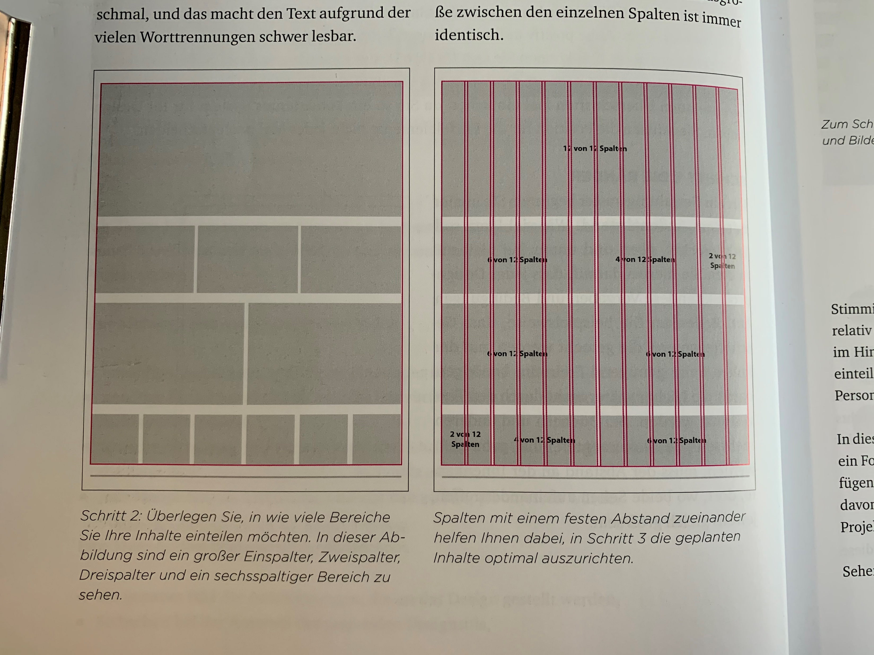
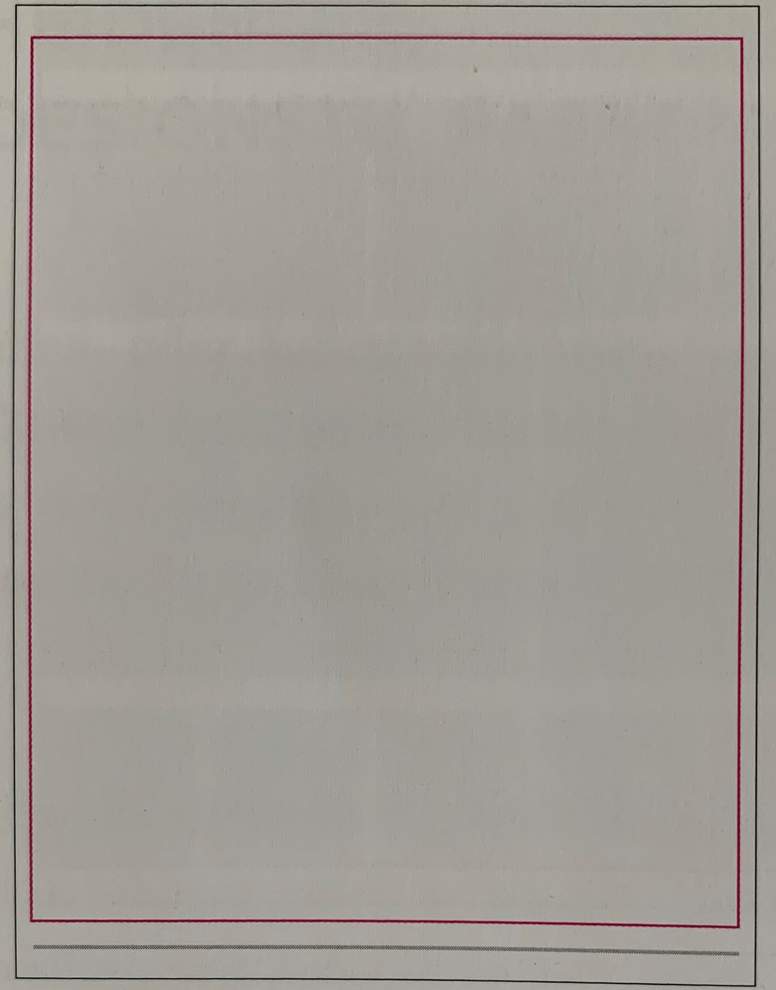
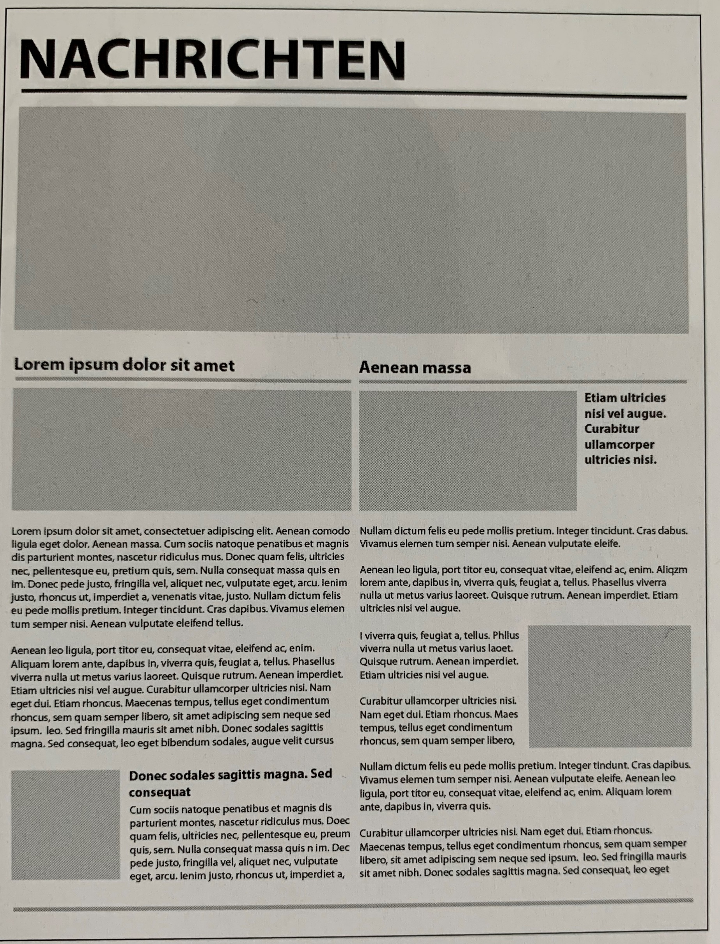
Wie legt man ein Gestaltungsraster an
Lege für dein Gestaltungsraster zunächst den Außenabstand fest
Spalten mit einem festen Abstand zueinander helfen dabei, die geplanten Inhalte optimal auszurichten
Zum Schluss kannst du die Texte und Bilder in das Gestaltungsraster einsetzen
Überlege, in wie vielen Bereichen du deine Inhalte einteilen möchtest

Slide 15
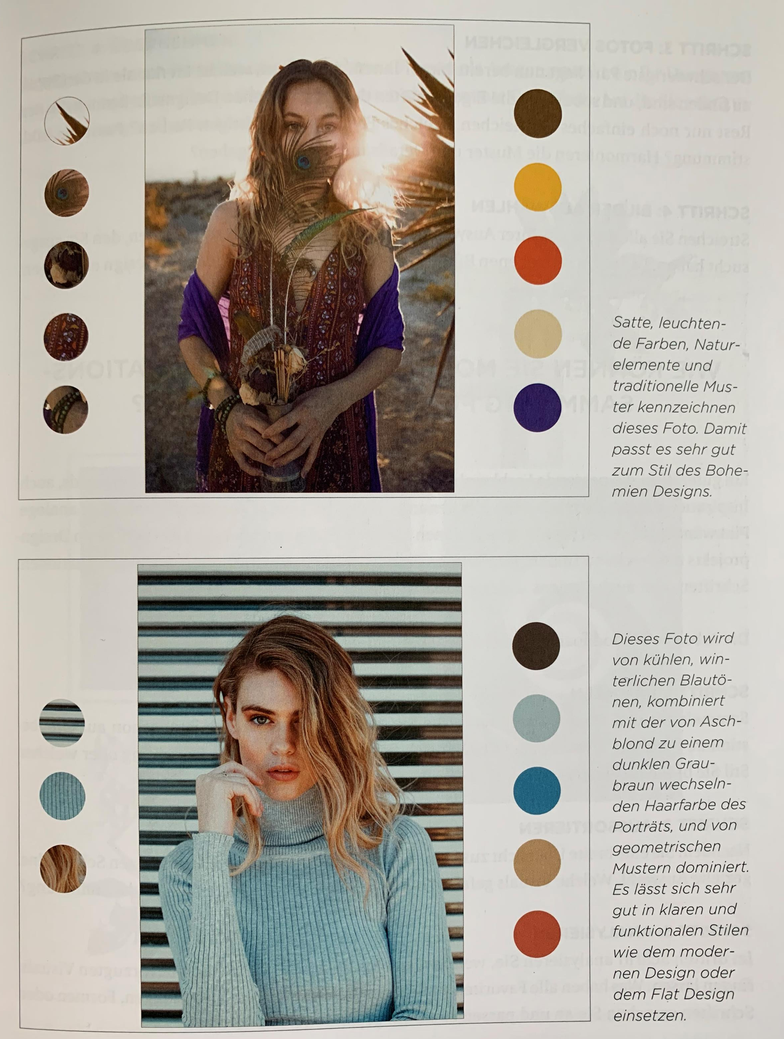
Wie entscheidet man, ob das Foto zum Designstil passt?
Schritt 1: Fotos analysieren
Bsp.: Farbigkeit und Bildstimmungen völlig unterschiedlich
Bild 1: dominierende kräftige und gesättigte Töne, Muster, Federn und florale Elemente
Bild 2: kühle, helle Farben, geometrische, fast schon an Metall erinnernder Hintergrund
Schritt 2: Farben, Muster und Strukturen extrahieren
Farben, Muster, Strukturen die das Foto ausmachen markieren
Schritt 3: Fotos vergleichen
Welches Foto hat die richtige Farben? Passt die Bildstimmung? Harmonieren die Muster und Details mit den Stilvorgaben?
Schritt 4: Bilder auswählen
Alle Bilder streichen, die nicht dem Designstil entsprechen der ausgesucht wurde

Slide 16
Wie kann ich Moodboards als Inspirationssammlung für mein Design nutzen?
Schritt 1: Sammeln
Alle Visuals sammeln, die dich ansprechen, ohne auf bestimmte Richtung festzulegen. Oft zeigt sich ganz allein, welche Stimmung oder welcher Stiel dich besonders inspiriert
Schritt 2: Aussortieren
Nach der breiten Übersicht, gezielte Auswahl festlegen. Was passt nicht in die Sammlung? Welche Visuals gefallen dir besonders?
Schritt 3: Analysieren
Welche Gemeinsamkeiten haben die bevorzugten Visuals? Was haben alle Favoriten gemeinsam? Welche Farben, Stimmungen, Formen oder Schriften sprechen dich an und passen zum geplanten Designprojekt.
Schritt 4: Übernehmen
Gemeinsame Kernelemente als Ausgangspunkt für Designprojekt übernehmen. Damit hast du eine solide und harmonisch abgestimmte Grundlage, auf die du sehr gut deine Gestaltung aufbauen kannst.

Slide 17
Ende Teil 2
Aus: Stile und Looks ISBN 978-3-8362-6736-9 Rheinwerk Design 1. Auflage 2020 Rheinwerk Verlag, Bonn 2020

